Slide 1
Амниоты. Класс пресмыкающиеся (рептилии)
МБОУ СОШ №35 г.Казани
Подготовила:
Учитель биологии 1 квалификационной категории
Сапарова К.И.

Slide 2
амниоты
- Высшие позвоночные, являются наземными животными (рептилии, птицы и млекопитающие).

Slide 3
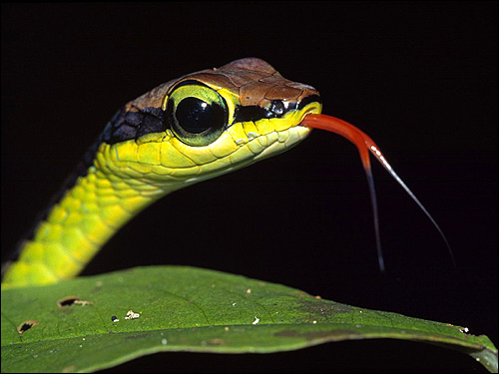
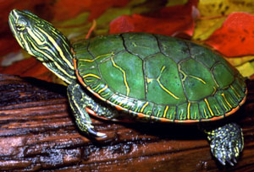

Slide 4
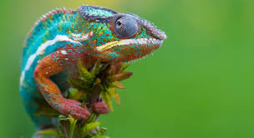
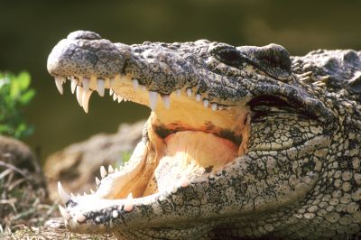

Slide 5
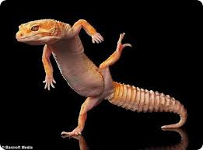
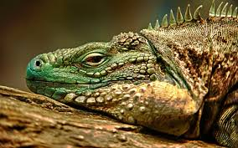

Slide 6
рептилии
- Наземные животные. 9400 видов, в России 77 видов.

Slide 7
Классификация рептилий
Класс рептилии
Отряд Крокодилы
Отряд Клювоголовые
Отряд Черепахи
Отряд Чешуйчатые

Slide 8
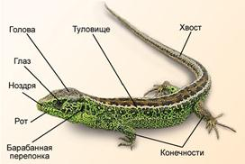
Внешнее строение

Slide 9
Внешнее строение
1. Покрыты ороговевшими чешуйками или щитками;
2. Есть пахучие железы, слизистые железы отсутствуют;
3. Есть клетки-хроматофоры (содержат меланин и каратиноиды).

Slide 10
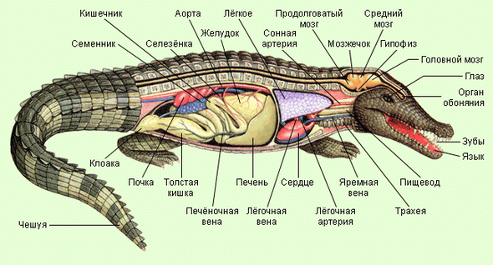
Внутреннее строение

Slide 11
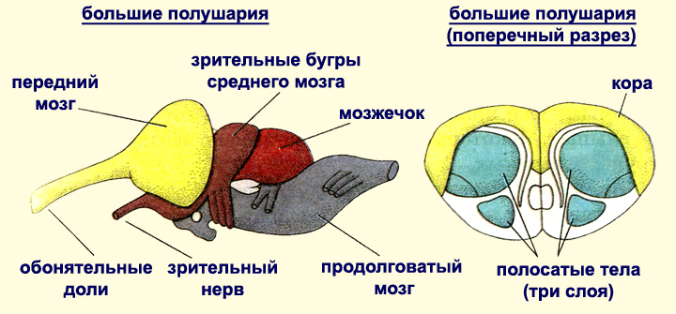
Внутреннее строение
Скелет:
Позвоночник (шейный 7-10, грудной, поясничный, крестцовый и хвостовой 15-40);
Конечности (как у земноводных);
Череп.
2. Головной мозг состоит из 5 отделов: передний, промежуточный, средний, мозжечок и продолговатый.

Slide 12
3. Органы чувств:
Глаза с подвижными веками;
Органы слуха (среднее и внутреннее ухо);
Органы обоняния – Якобсонов орган.
4. Дыхание – легкие с перекладинами;
5. Органы кровообращения: сердце трехкамерное, но в желудочке появляется неполная перегородка; 2 круга кровообращения;

Slide 13
6. Пищеварение: челюсти (зубы) – ротовая полость с раздвоенным языком-глотка-пищевод-желудок-кишечник (двенадцатиперстная, тонкий и толстый)-клоака. Есть слюнные железы, печень и поджелудочная железа.
7. Органы выделения – тазовые почки.
8. Размножение. Оплодотворение внутреннее. Яйца кожистые.

Slide 14
Домашнее задание
Параграф 25 – читать, пересказывать, знать определения.
Нарисовать схему внутреннего строения крокодила.
Выучить записи в тетради.

